Slide 1
MACHINE LEARNING
Uma introdução prática

Slide 2

HELLO WORLD!
Autores
@colombelli
fcolombelli@inf.ufrgs.br
@jpelax
jprodrigues@inf.ufrgs.br
Monitores
@birromer
bhflores@inf.ufrgs.br
@phpgit2
pedro.fiorentin@inf.ufrgs.br

Slide 3
2.
Enfoque do curso
Redes neurais artificiais na prática

Slide 4
TECNOLOGIAS E FERRAMENTAS
Python + Google Colab
Keras
TensorFlow
PyTorch
Scikit-Learning

Slide 5
3.
Motivação
Por que estudar machine learning?

Slide 6
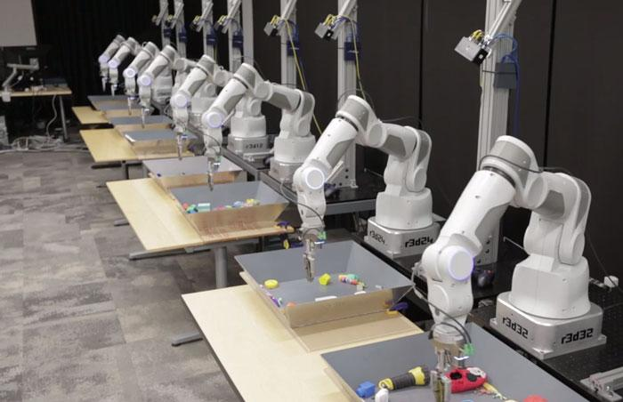
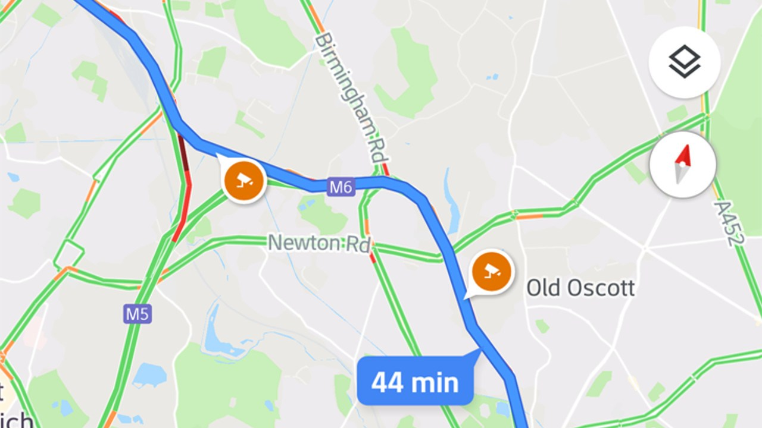
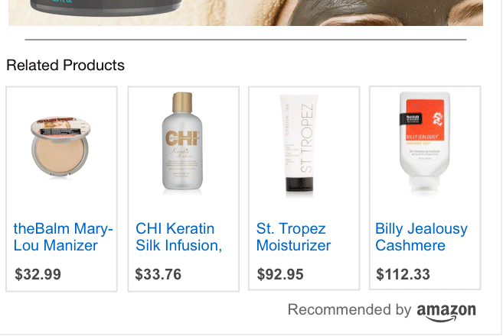
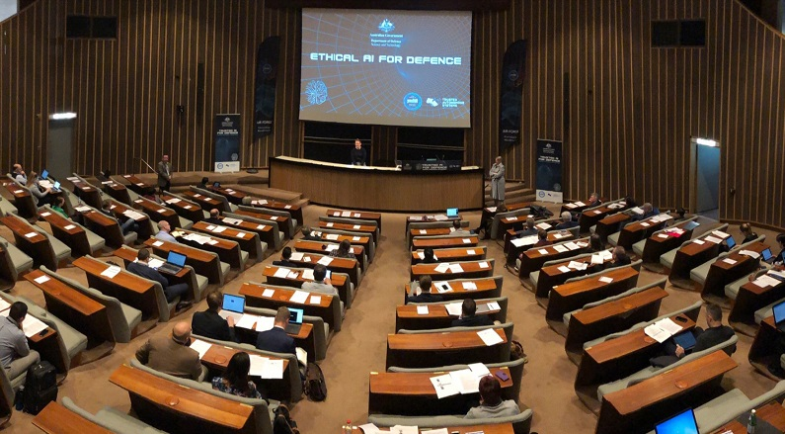

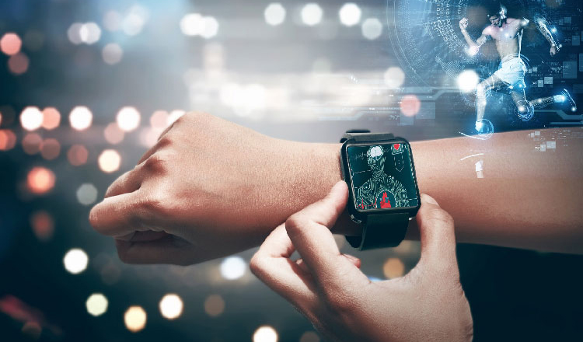
Para quê?
Robótica
Transporte
Varejo
Governo
Negócios
Saúde

Slide 7
Data doesn’t lie
“In the past year, the number of PhD graduates on LinkedIn who say they have AI expertise has risen by 66%” - Nature.com
“Machine learning engineer is the best job of 2019 due to growing demand and high salaries” - Indeed.com
“Global machine learning market is expected to grow from $1.4B in 2017 to $8.8B by 2022” - ResearchAndMarkets.com

Slide 8
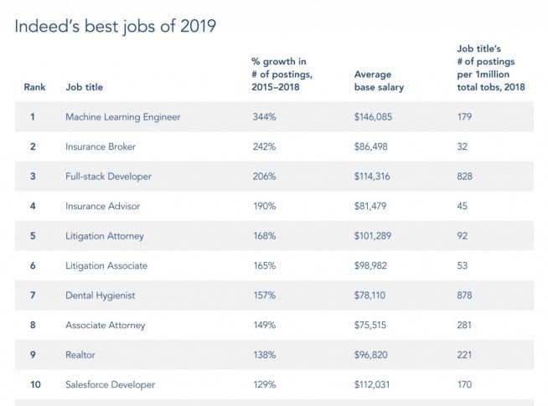
Fonte: http://blog.indeed.com/2019/03/14/best-jobs-2019/

Slide 9
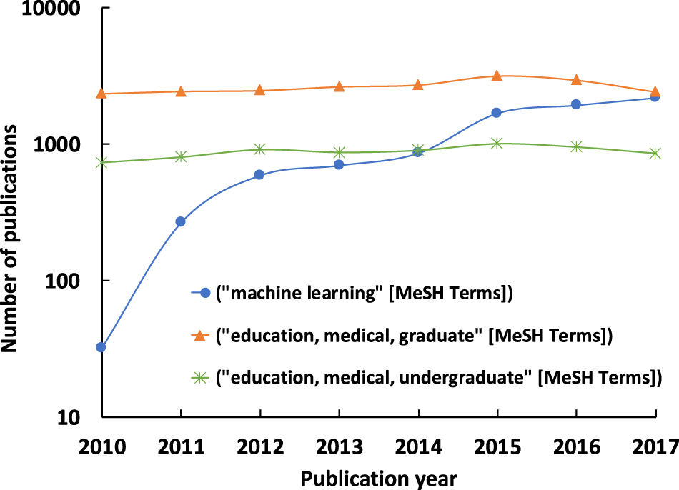
Fonte: https://www.nature.com/articles/s41746-018-0061-1

Slide 10
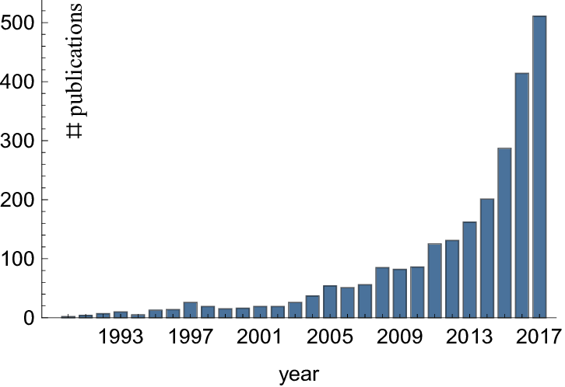
Number of publications per year from a web of science search for articles with topics of machine learning and either chemistry or materials.
Fonte:https://www.researchgate.net/figure/Number-of-publications-per-year-from-a-web-of-science-search-for-articles-with-topics-of_fig1_326028833

Slide 11
4.
Conceitos envolvidos
Situando-se nesse universo de informações

Slide 12
Artificial Intelligence vs Machine Learning
Conceito mais amplo
Uso de computadores para imitar funções cognitivas de seres humanos
Algoritmos que funcionam de maneira inteligente
Subárea de IA
Foca na habilidade possuída por máquinas de receber um conjunto de dados e aprenderem por si próprias

Slide 13
Data Science vs Data Mining
Uma área
Multidisciplinar
Análise social, construção de modelos preditivos, descobrimento de fatos desconhecidos, etc
Foco na ciência
Um conjunto de técnicas
Faz parte de Data Science
Achar padrões e tendências
Foco no processo / algoritmos

Slide 14
Supervised vs Unsupervised Learning
Supervised learning trabalha em cima de dados rotulados
Classificação: quando a variável de saída é uma categoria
Regressão: quando a variável de saída é um número real
Algoritmos: SVM, Random Forest, Linear Regression, Redes neurais
Unsupervised learning só tem os dados “crus”
Clustering: agrupamentos de dados (k-means)
Association: quando se quer descobrir regras que governam os dados como “pessoas que compram X também tendem a comprar Y” (Apriori algorithm)

Slide 15
E quanto a redes neurais vs deep learning?
Guardem no buffer...

Slide 16
5.
Redes Neurais Artificiais, Teoria
Primeiro vamos entender teoricamente como uma ANN funciona.

Slide 17
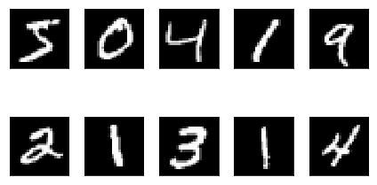
Como seu cérebro consegue classificar cada dígito?
Como você escreveria um algoritmo para identificar cada imagem como um dígito específico?
Tarefas complexas!

Slide 18
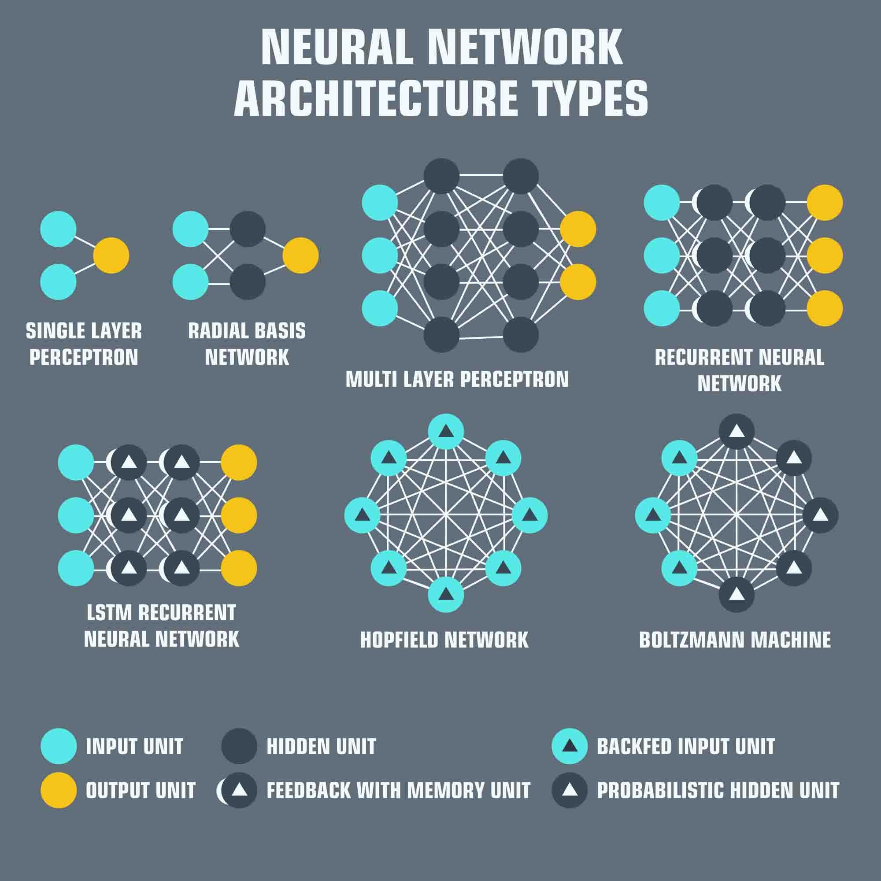
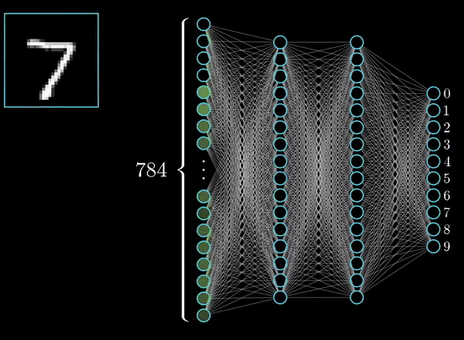
Há diversas variações de redes neurais
Neste curso focaremos em Multilayer Perceptron (obrigado 3b1b)

Slide 19
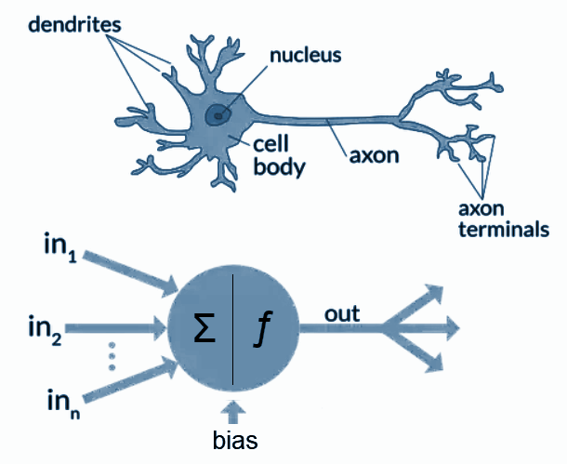
Inspiração Biológica

Slide 20
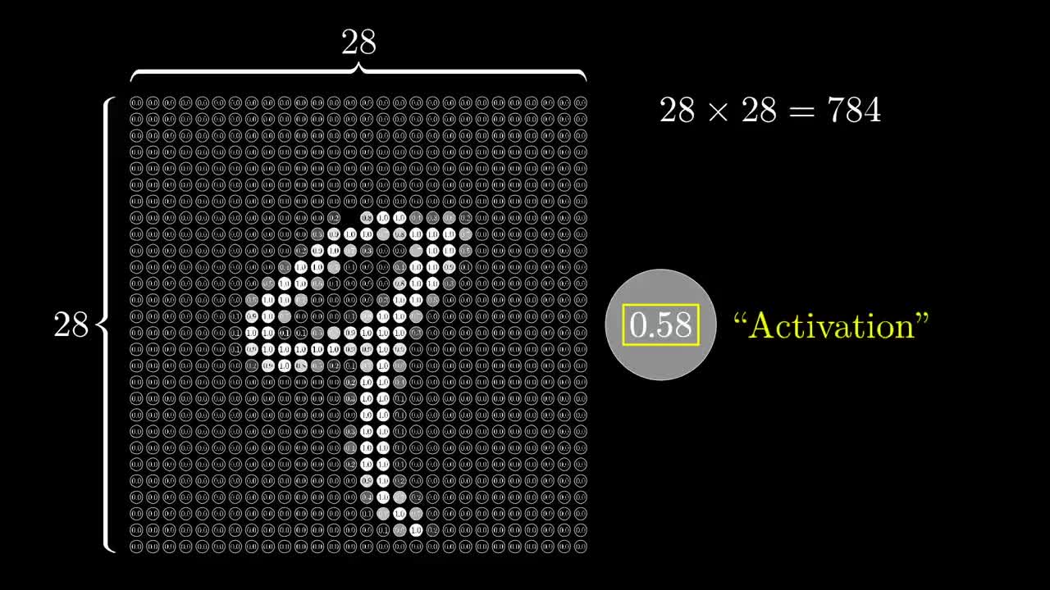

Slide 21
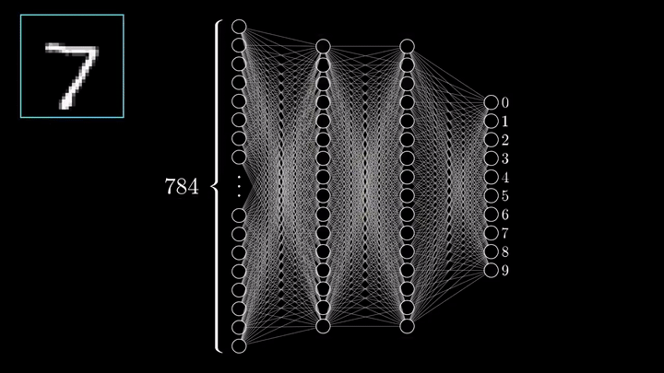

Slide 22
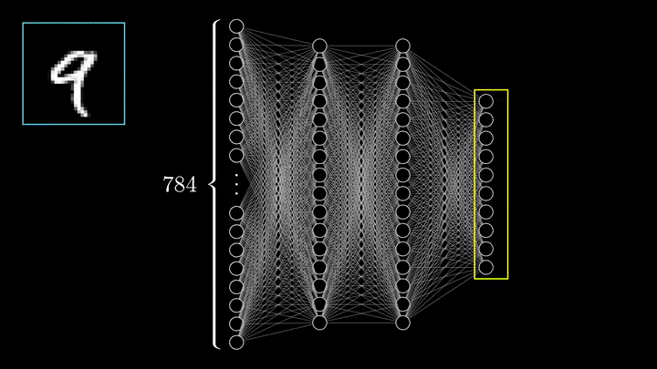
A camada de Output

Slide 23
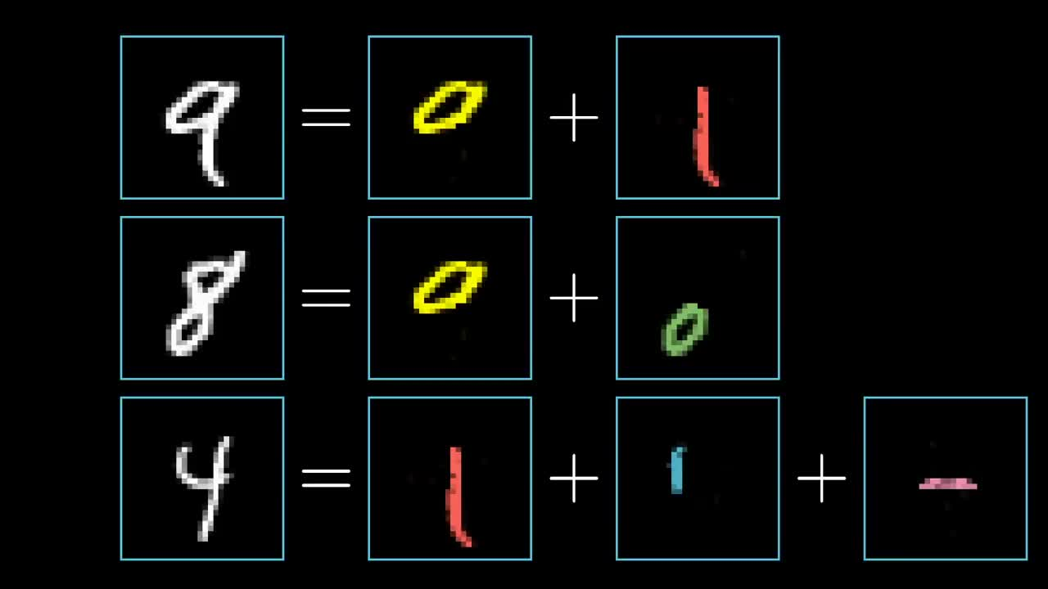
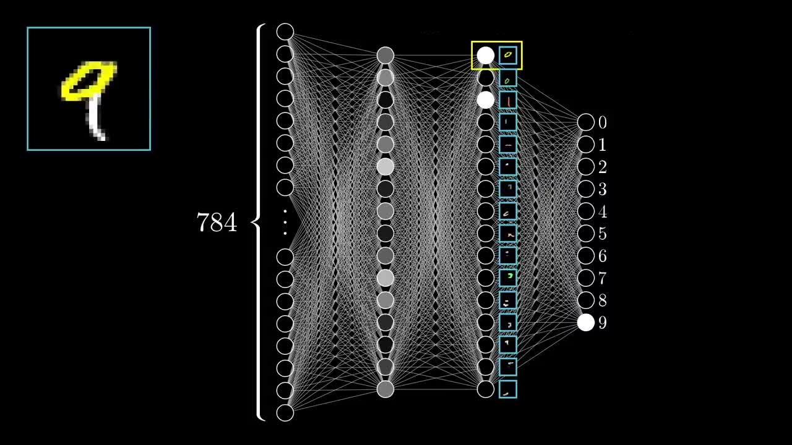
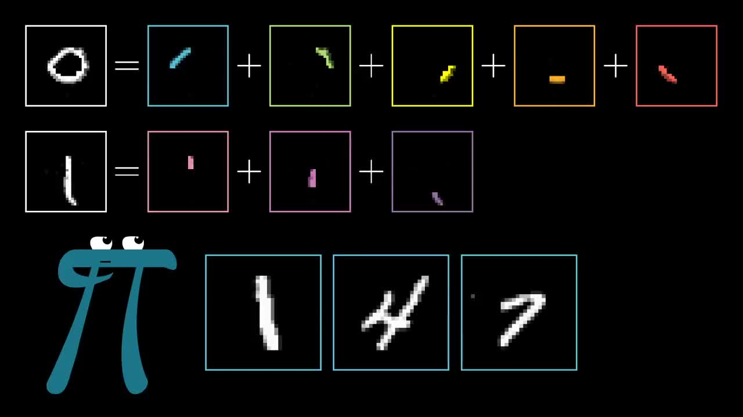
Hidden Layers

Slide 24
HIDDEN LAYERS
Quebrar tarefas complexas
Melhorar performance
Muitos exemplos podem explorar essa característica
Reconhecimento facial, reconhecimento de fala, etc

Slide 25
COMO FAZEMOS AS ATIVAÇÕES DE UMA CAMADA AFETAR AS OUTRAS?

Slide 26
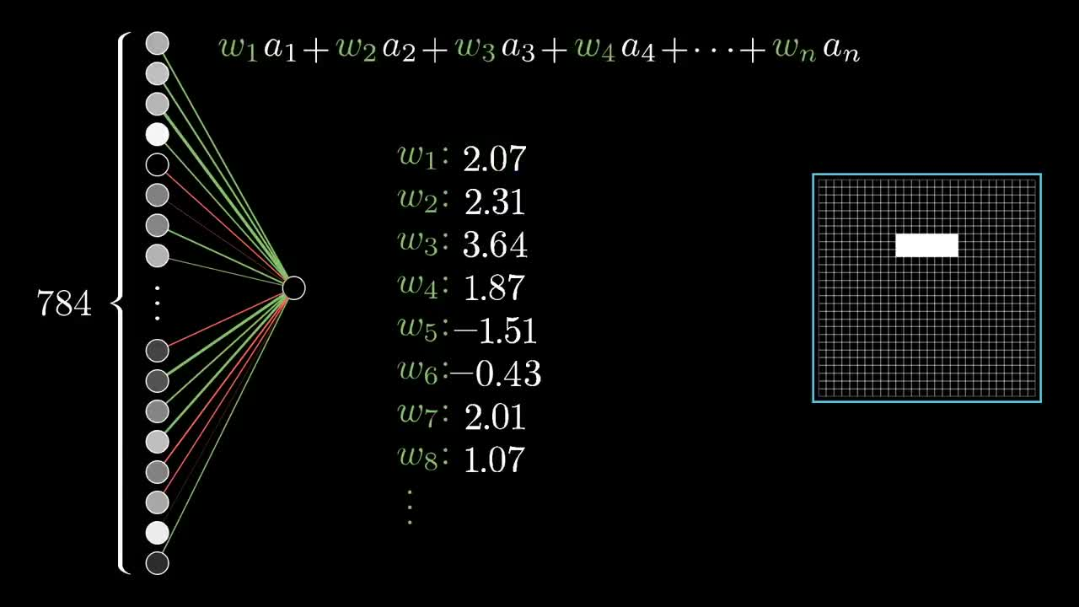
Pesos!

Slide 27
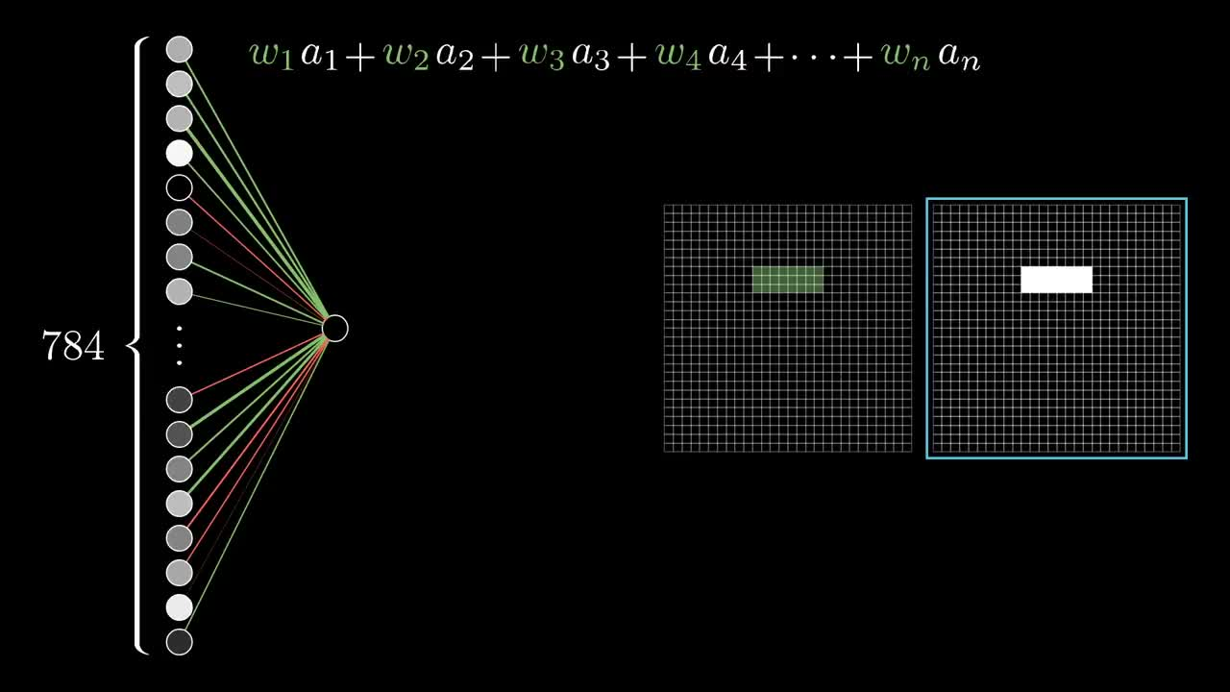
Pesos!

Slide 28
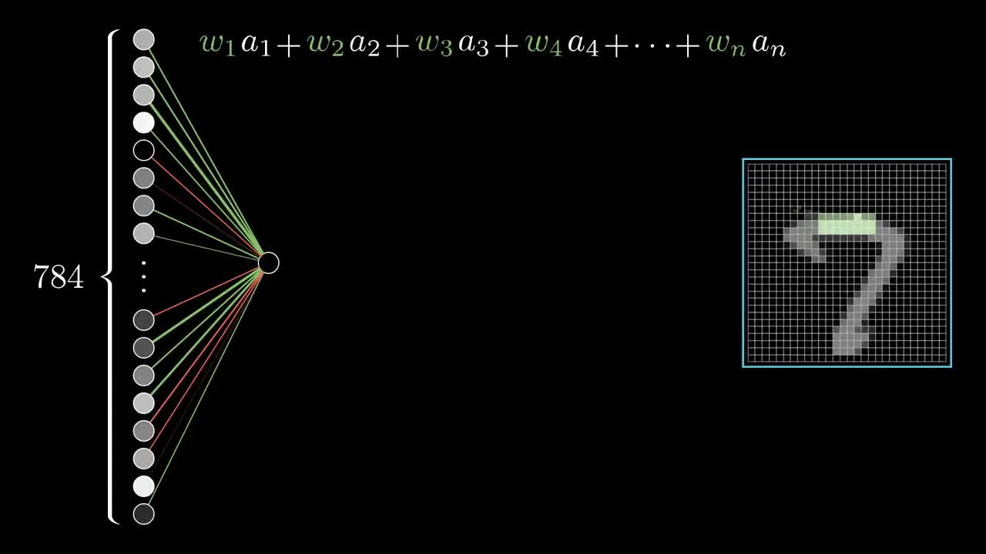
Pesos!

Slide 29
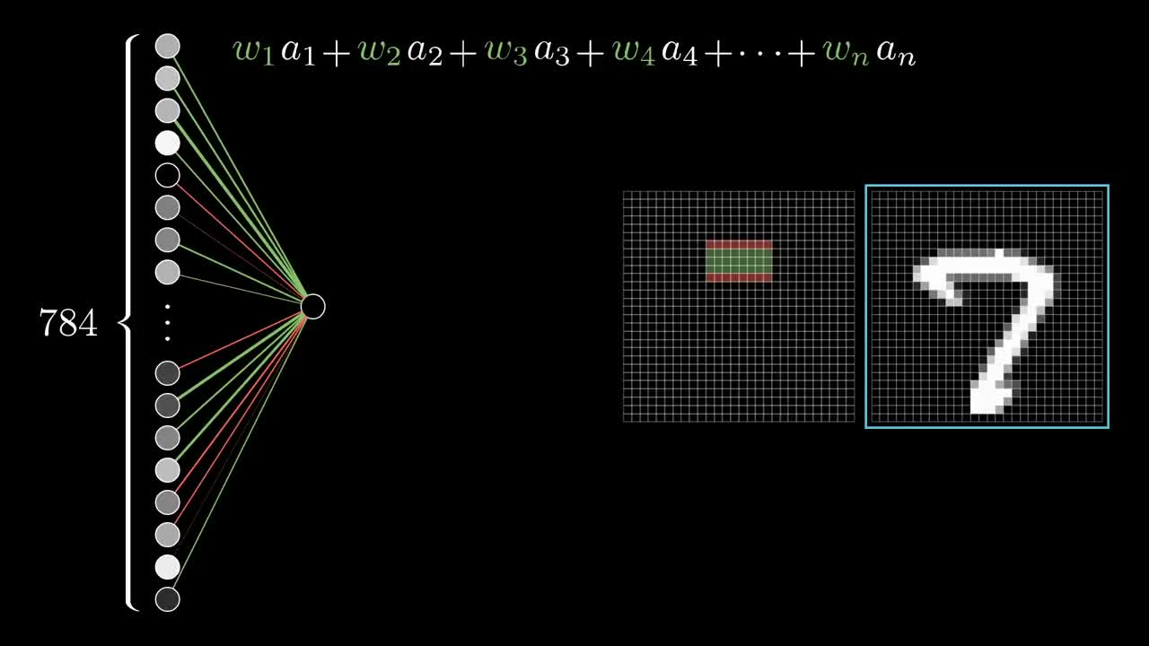
Pesos!

Slide 30
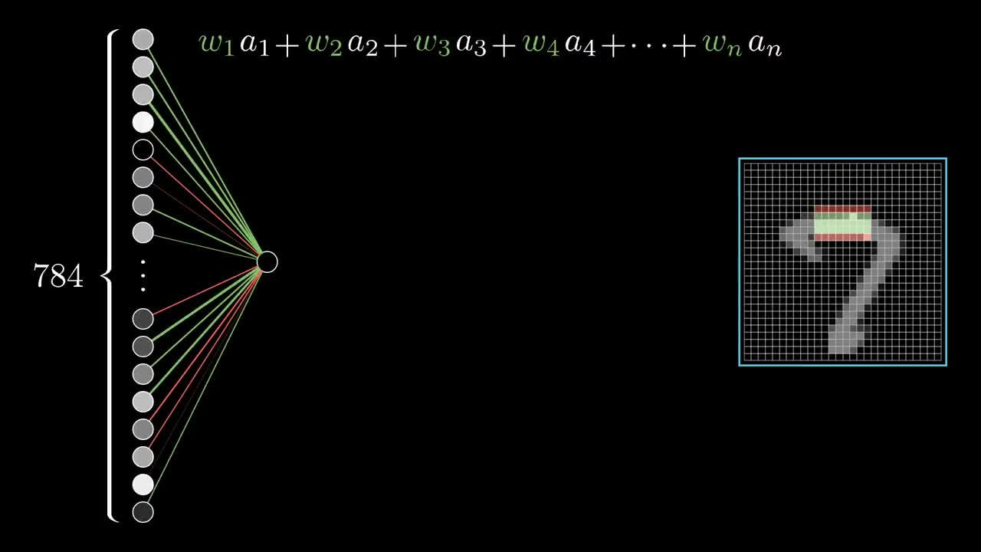
Pesos!

Slide 31
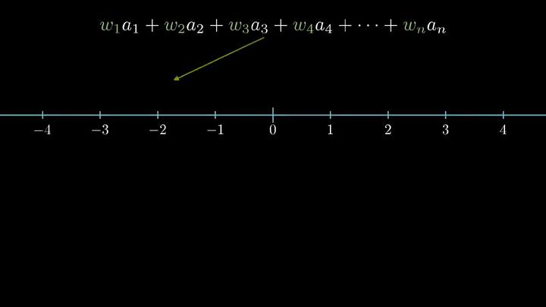
Problema: valor de ativação muito alto

Slide 32
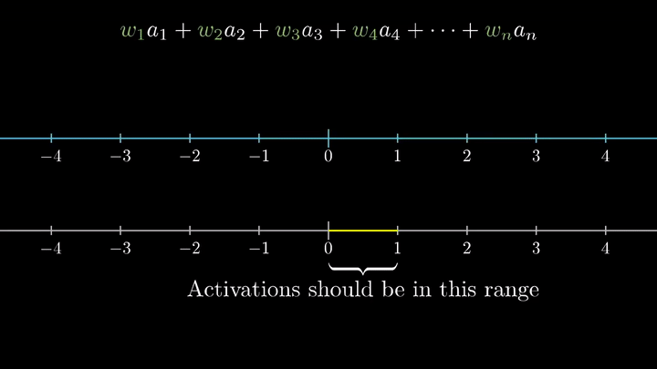
Solução: espremer valores num intervalo

Slide 33
COMO FAZER COM QUE AS ATIVAÇÕES ESTEJAM DELIMITADAS EM UM INTERVALO ESPECÍFICO?

Slide 34
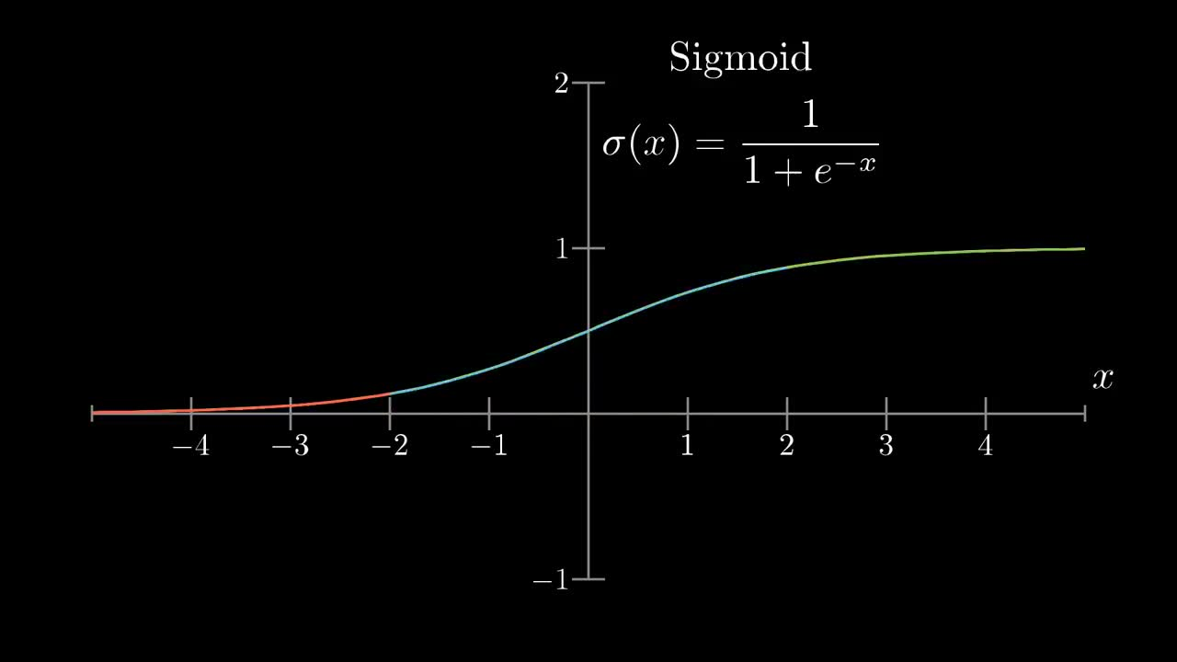
Função de Ativação

Slide 35
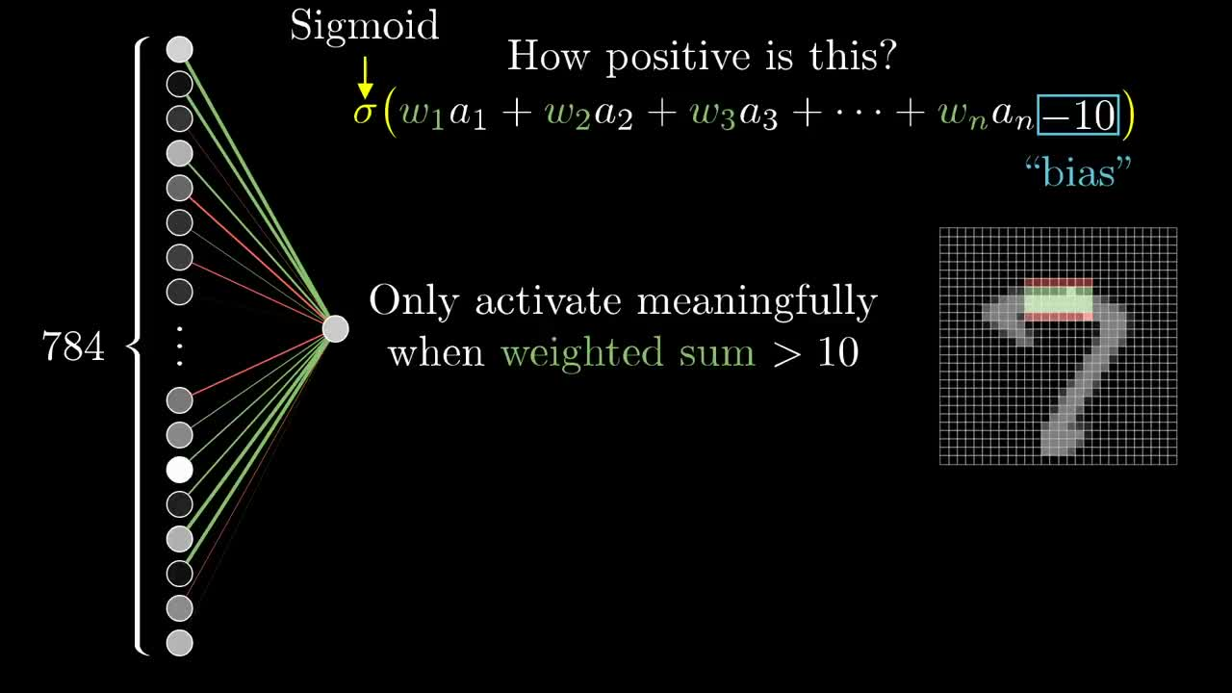
Bias

Slide 36
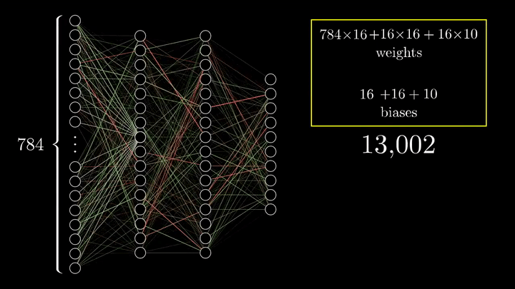
E isso para todos os neurônios...

Slide 37
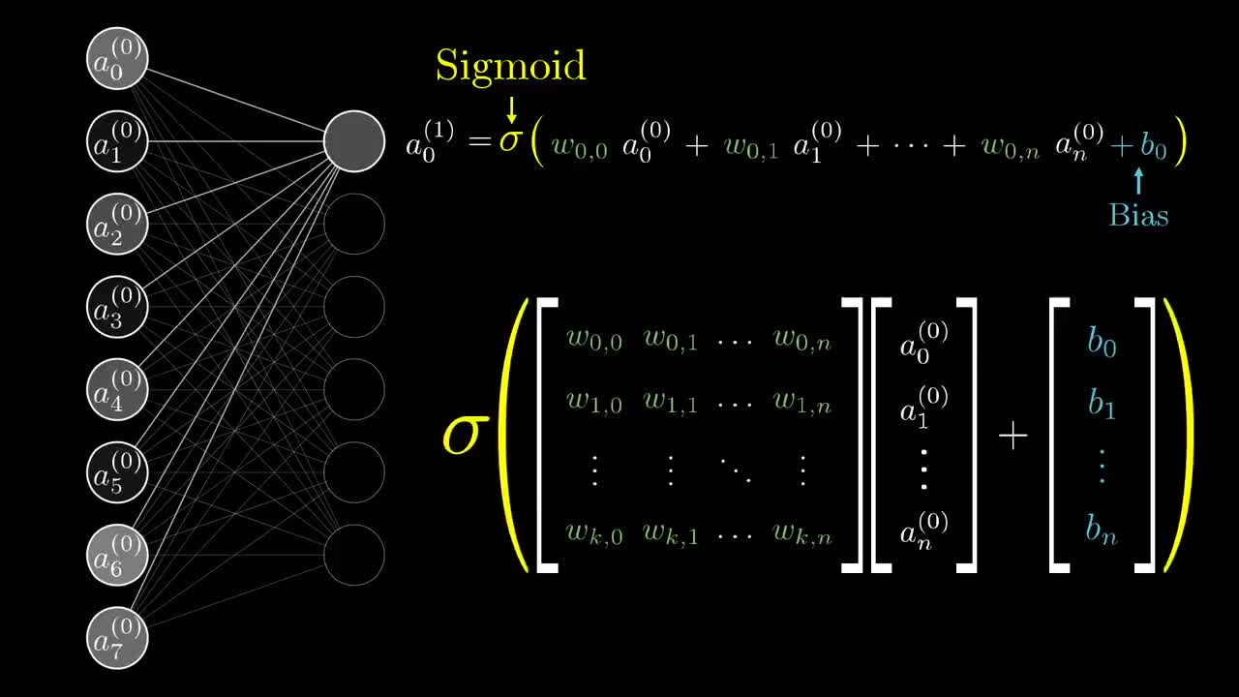
Representação compacta formal

Slide 38
Feedforward

Slide 39
O PROCESSO DE APRENDIZAGEM
1. Iniciamos a rede com pesos e bias aleatórios
2. Alimentamos com uma amostra
3. Calculamos o erro do output
4. Atualizamos os pesos baseado nesse erro
5. Retornamos ao passo 2.
Loop

Slide 40
COMO CALCULAR O ERRO ENTRE A SAÍDA DA REDE NEURAL E A SAÍDA IDEAL?

Slide 41
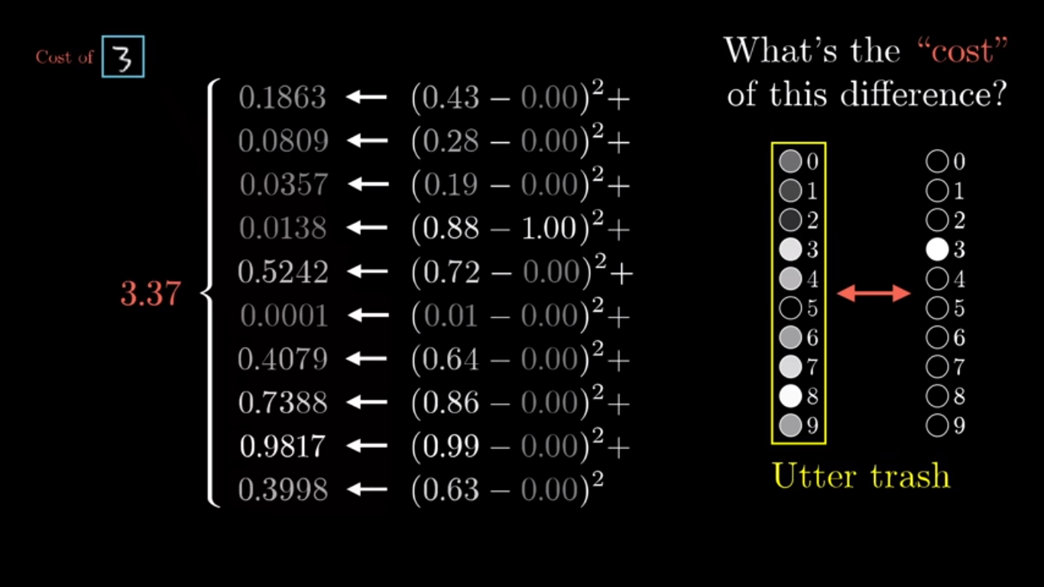
Cost Functions!

Slide 42
Alto quando ela ainda não foi treinada

Slide 43
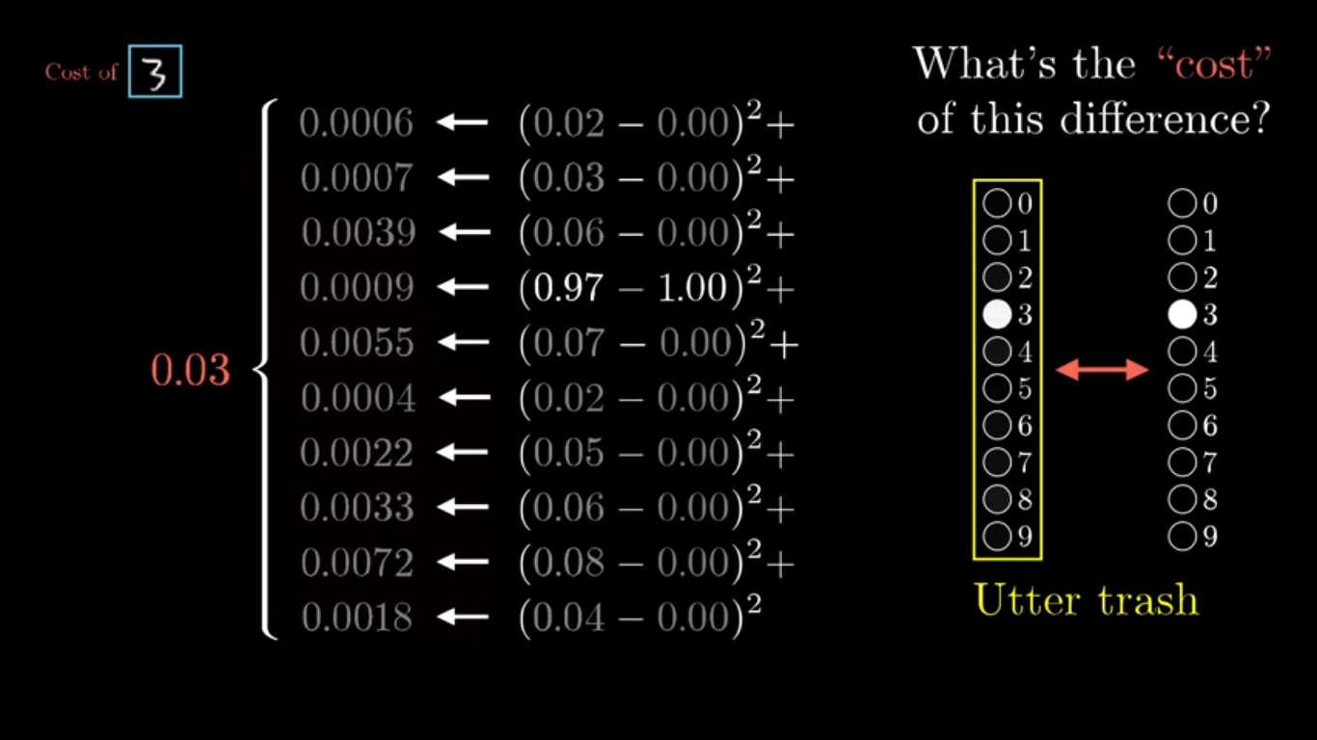
Baixo quando ela se aproxima do correto

Slide 44
CALCULADO O CUSTO, COMO ATUALIZAMOS OS VALORES DOS PESOS?

Slide 45
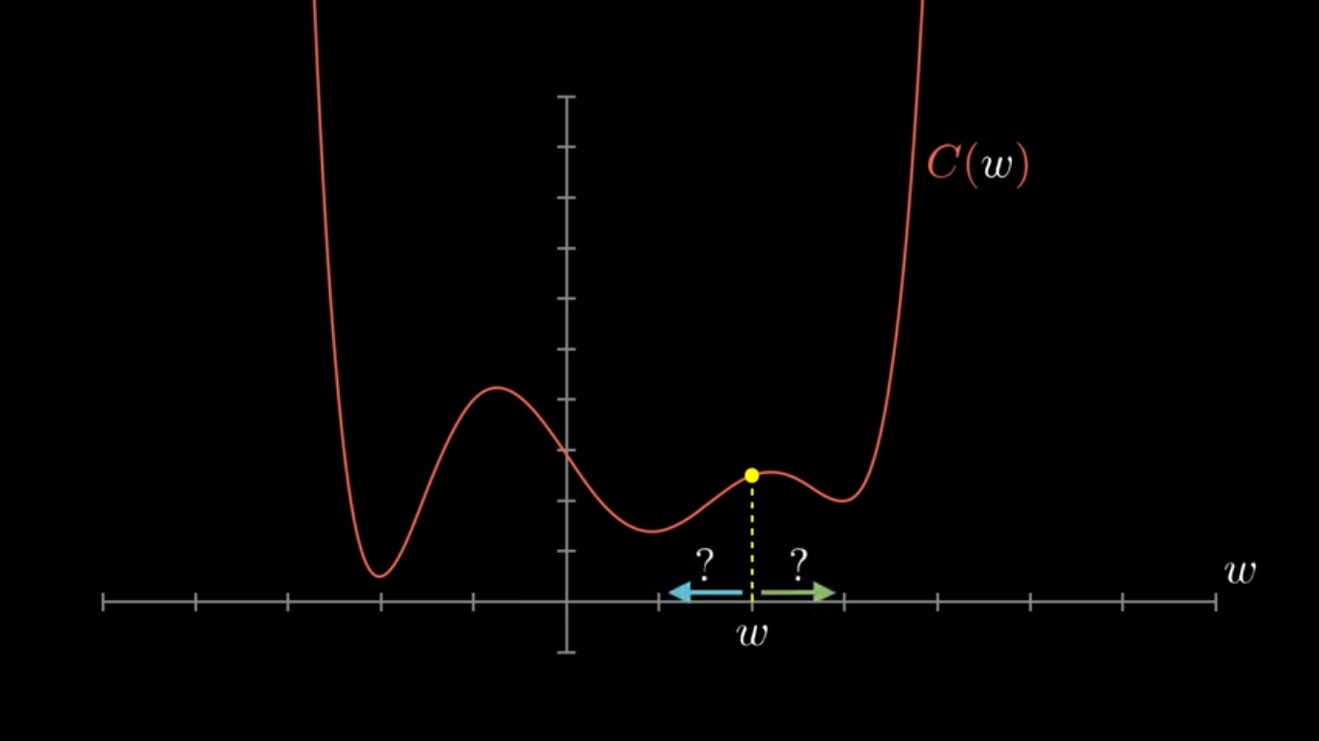
Mínimos da Função

Slide 46
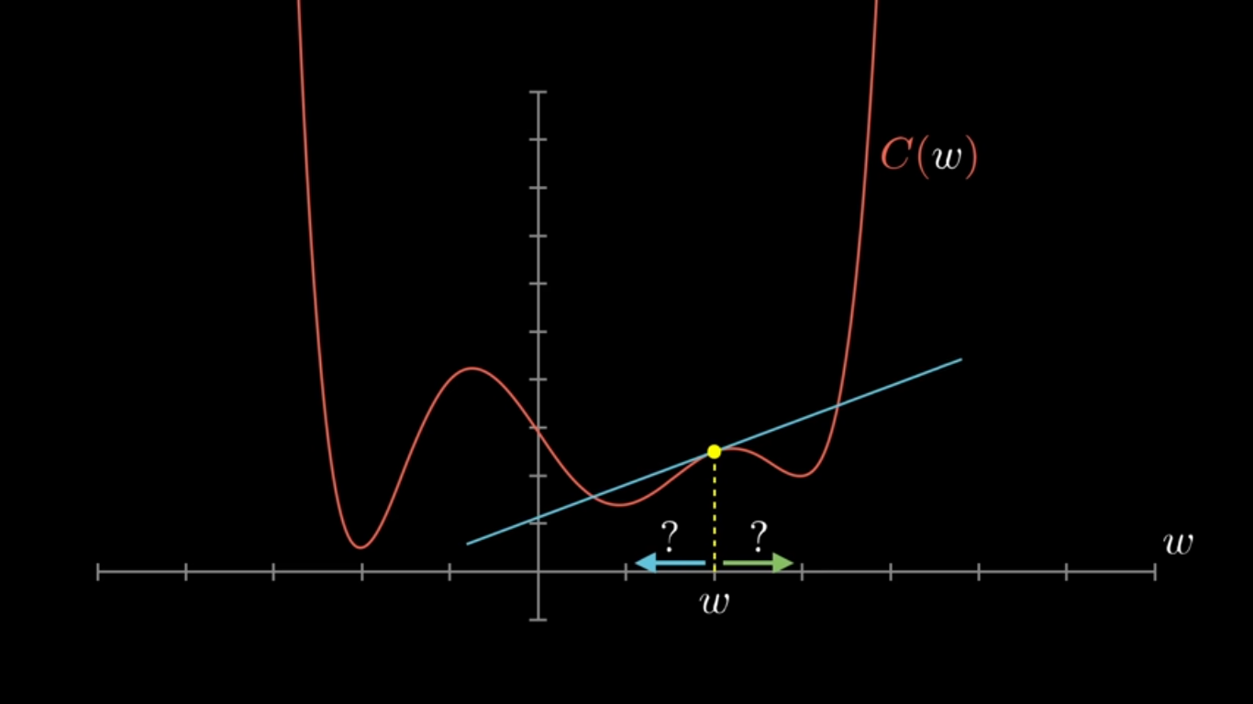
Mínimos da Função

Slide 47
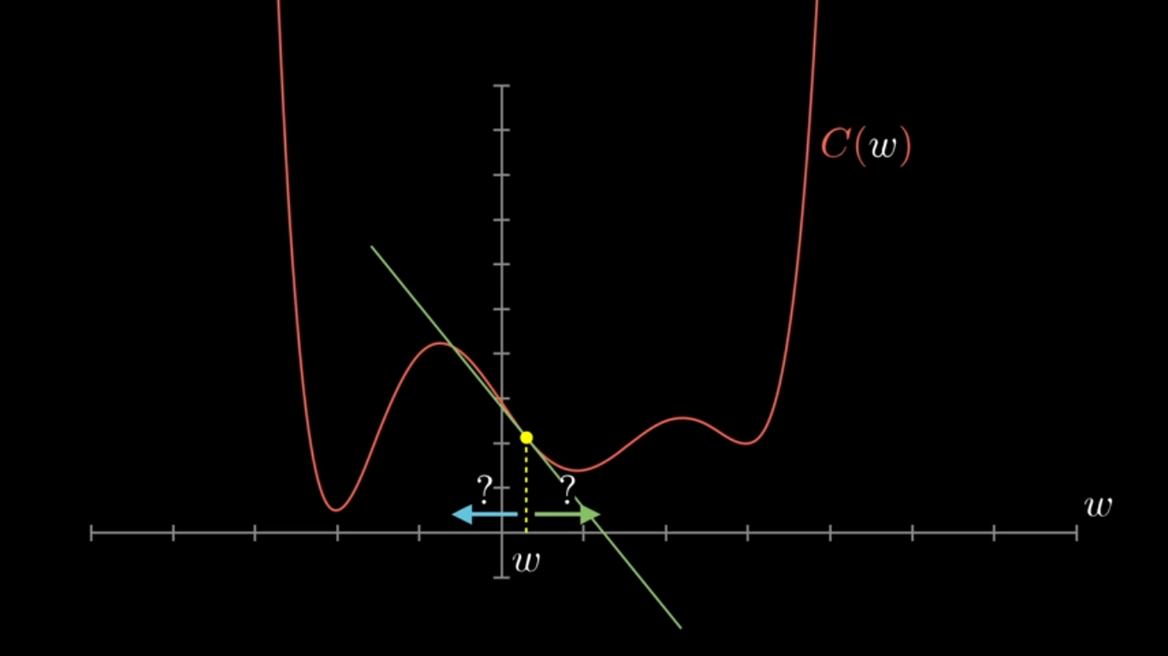
Mínimos da Função

Slide 48
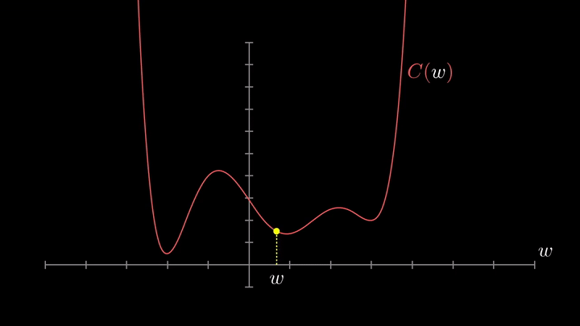
Mínimos da Função

Slide 49
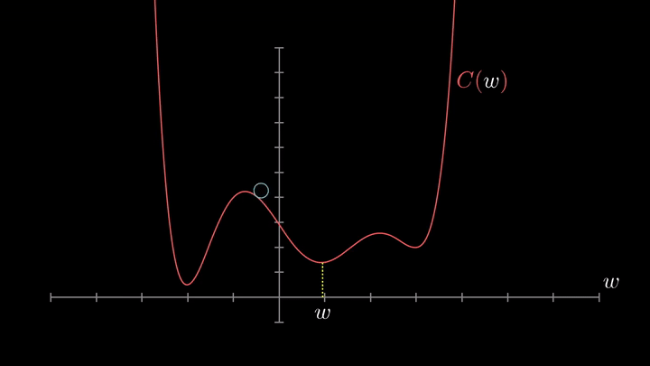
“Bola descendo um morro”

Slide 50
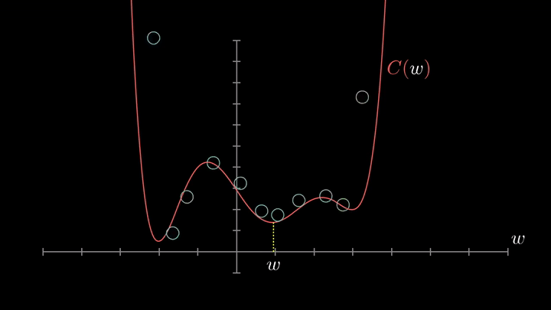
Vários mínimos locais

Slide 51
Você pode acabar em diversos vales distintos dependendo do input randômico inicial.
Não há nenhuma garantia de que o mínimo local encontrado seja o menor valor possível para a função de custo.

Slide 52
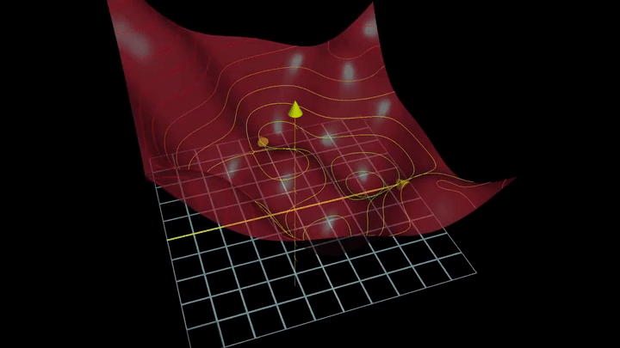
O algoritmo para minimizar a função

Slide 53
GRADIENT DESCENT
“Método do gradiente” / “método do máximo declive”
Procura mínimos locais na função
Na prática nos diz como alterar os pesos e bias das conexões para diminuir o custo eficientemente

Slide 54
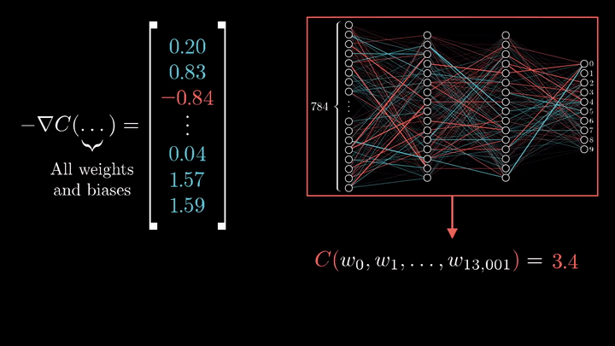
Backtracking

Slide 55
Hidden layers na prática...

Slide 56
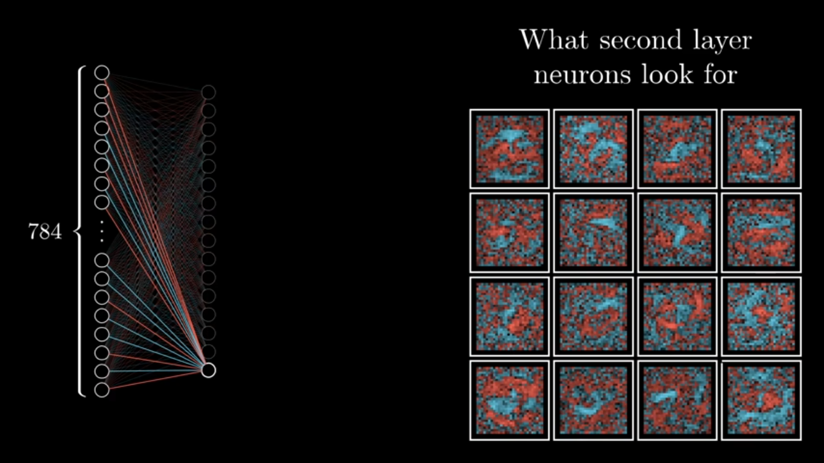
Hidden layers na prática… Alquimia.

Slide 57
6. Keras
Redes neurais artificiais na prática

Slide 58
O que é Keras?
Biblioteca open source licenciada pelo MIT
Cross-Platform: TensorFlow (que utilizaremos), Microsoft Cognitive Toolkit, Theano ou PlaidML
Construção de redes neurais
Escrita em Python

Slide 59
Por que utilizar Keras?
Setup de modelos rápido
User-friendly
Experimentação
Backend otimizado

Slide 60
HANDS ON!
Bora criar nossa primeira rede neural artificial :))

Slide 61
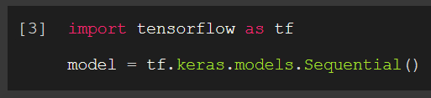
Inicialização

Slide 62
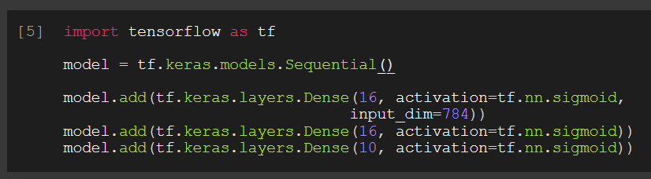
Adicionando camadas

Slide 63
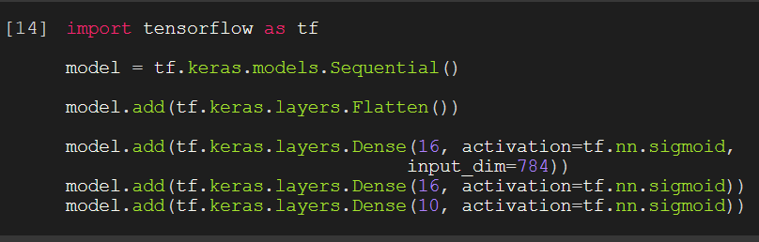
.Flatten()

Slide 64
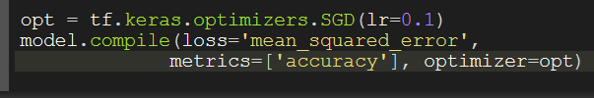
Optimizer e loss

Slide 65
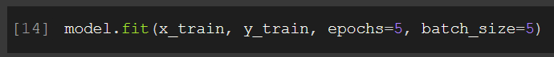
Treino

Slide 66
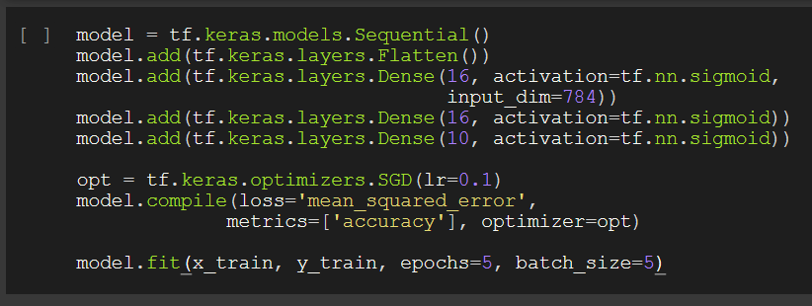
TL;DR

